Slide 1
Lưỡng ổn định trong môi trường nguyên tử với EIT
Vũ Ngọc Sáu
VINH, 6/2016

Slide 2
Nội dung
1. Giới thiệu
2. Hệ nguyên tử 5 mức
3. Lời giải giải tích
4. Kết quả
5. Ứng dụng nghiên cứu lưỡng ổn định tán sắc
6. Trường hợp hệ nguyên tử hai mức
VINH, 6/2016

Slide 3
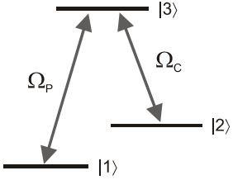
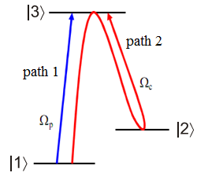
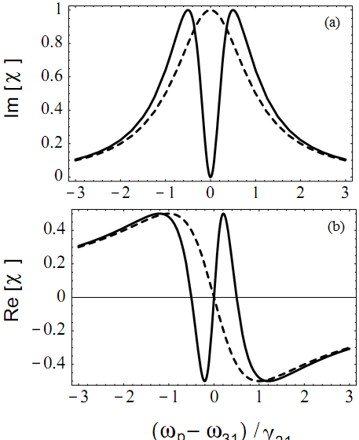
1. Mở đầu
EIT là gì ?
Hệ 3 mức
Các nhánh giao thoa lượng tử.
Một số ứng dụng EIT:
Vận tốc nhóm ánh sáng chậm,
. Quang học phi tuyến của ánh sáng chậm,
Mở rộng phi tuyến Kerr,
Lưởng ổn định quang học
Các cổng quang học,…

Slide 4
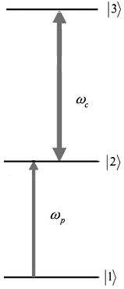
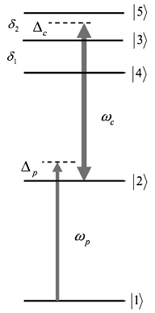
2. Hệ 5 mức cấu hình bậc thang
Hệ 3 mức
Hệ 5 mức

Slide 5
3. Kết quả: Nhóm nghiên cứu
Phương trình master:
Có 25 phương trình cho ρ_{ik} (i, k = 1..5)
Quan hệ giữa ρ và χ:
Phương pháp nhiễu loạn:

Slide 6
4. Kết quả: Phổ Doppler không chứa EIT
a_{ik} (relative transition strengths )

Slide 7
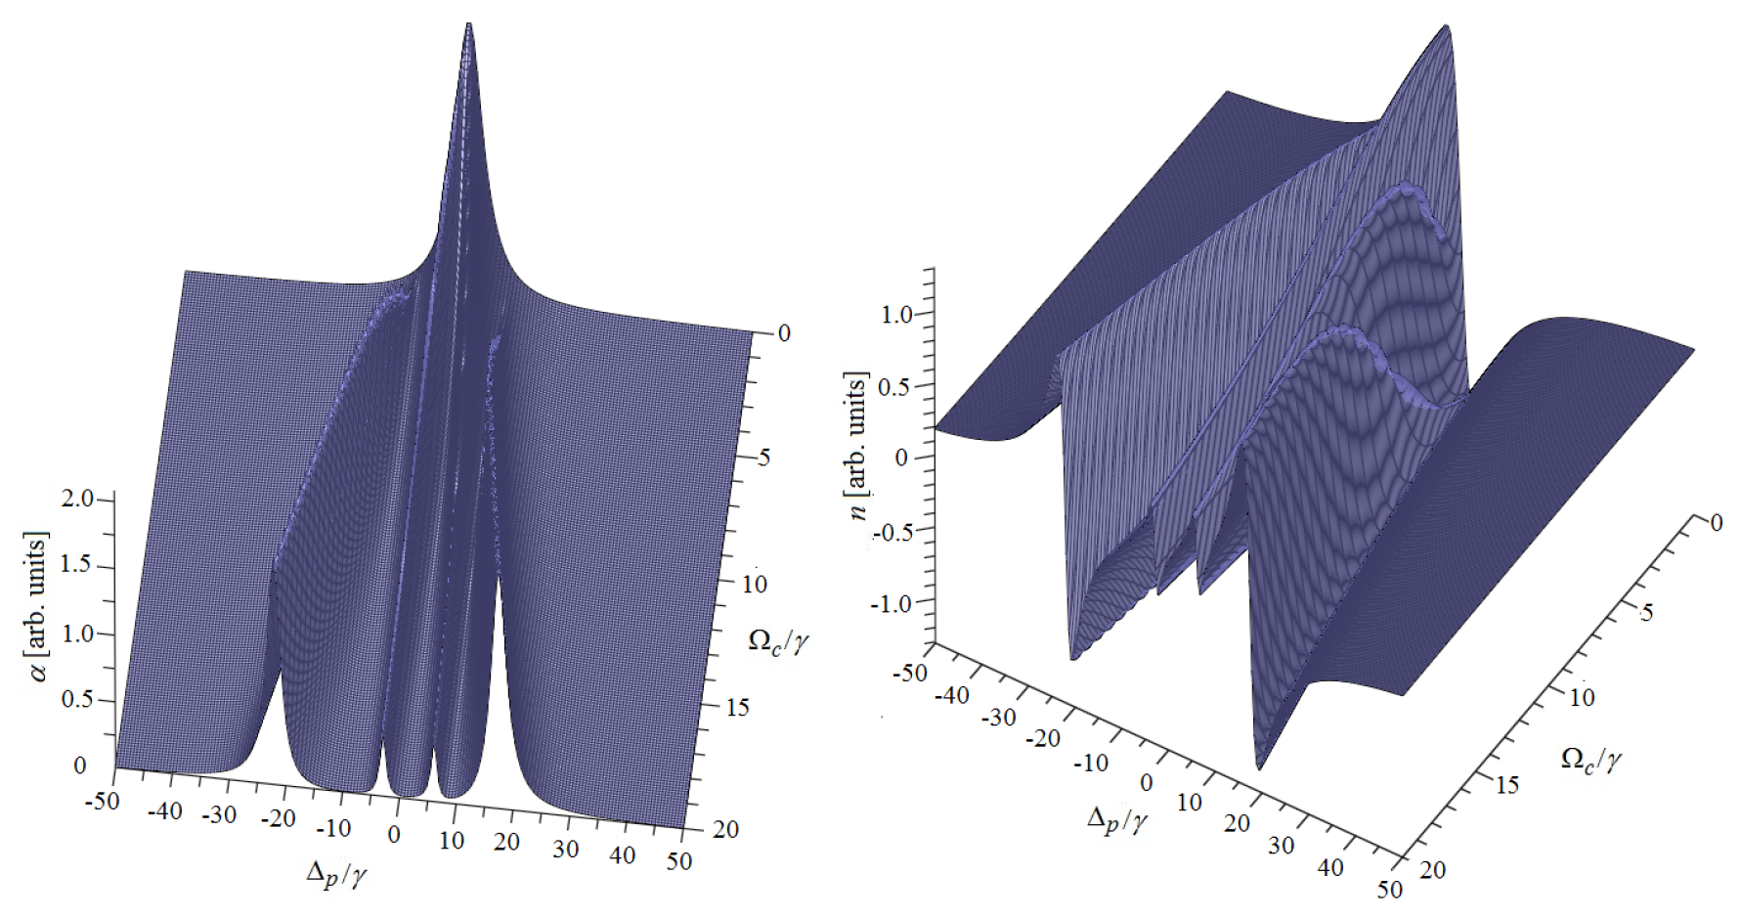
4. Kết quả: Phổ Doppler không có EIT

Slide 8
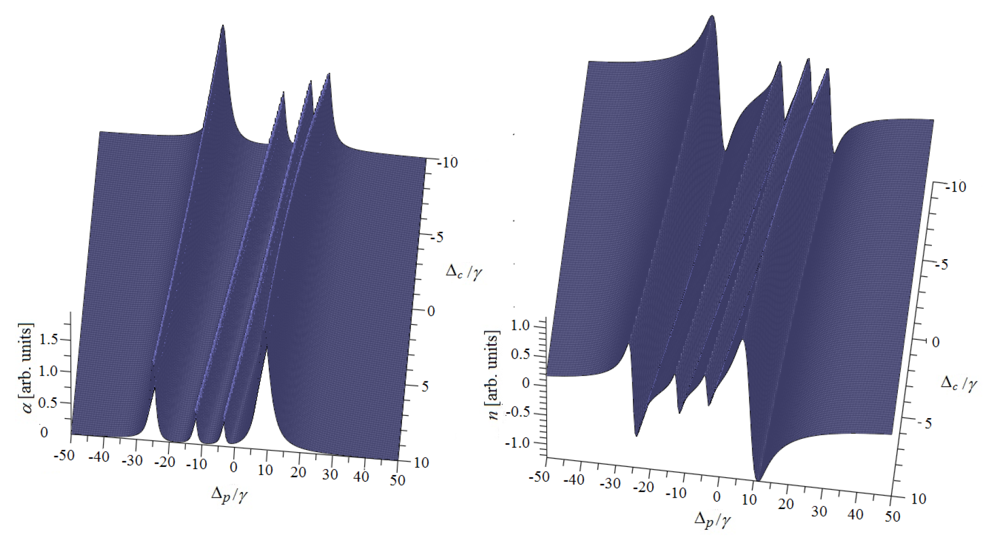
4.Kết quả: Phổ Doppler không có EIT

Slide 9
4. Kết quả: Phổ Doppler EIT mở rộng

Slide 10
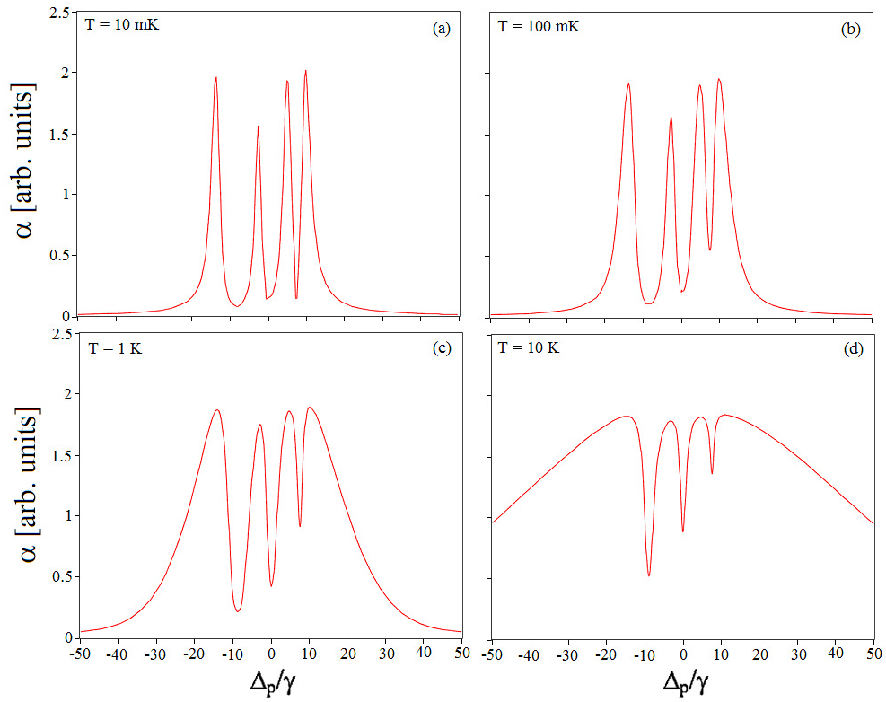
4. Kết quả: Phổ Doppler EIT mở rộng

Slide 11
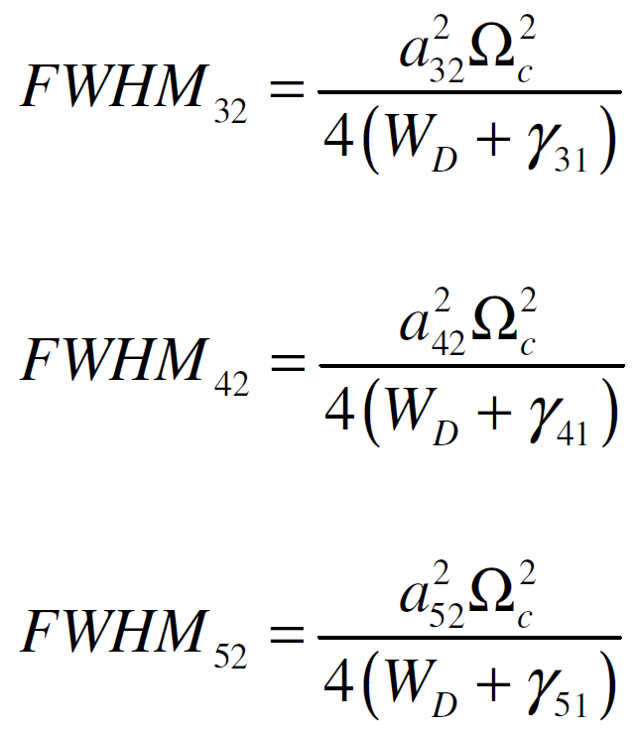
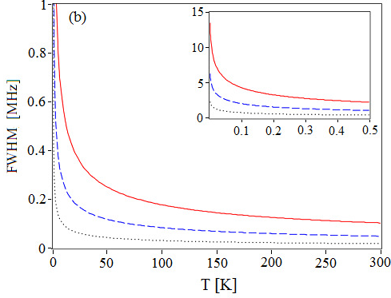
4. Kết quả: Phổ Doppler EIT mở rộng

Slide 12
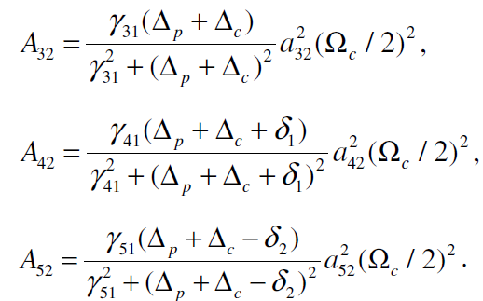
4. Kết quả: EIT với phi tuyến bậc cao self-Kerr
Third-order perturbation χ⁽³⁾:
Hệ số Kerr
Các tham số coupling

Slide 13
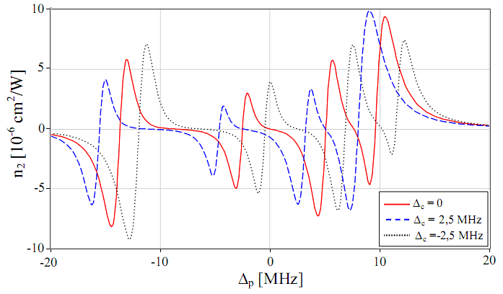
4. Kết quả: Mở rộng phi tuyến EIT: self-Kerr
n₂ đóng vai trò điều khiển
Dinh Xuan Khoa et al, J. Opt.Soc.Am. B/Vol.31.No.6 (2014) 1330

Slide 14
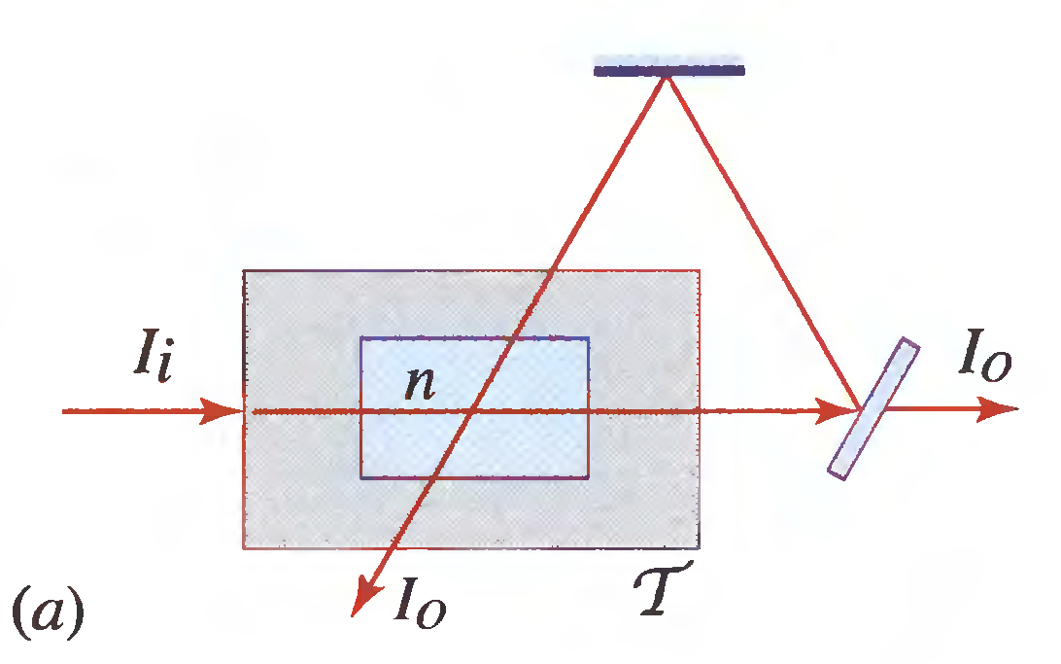
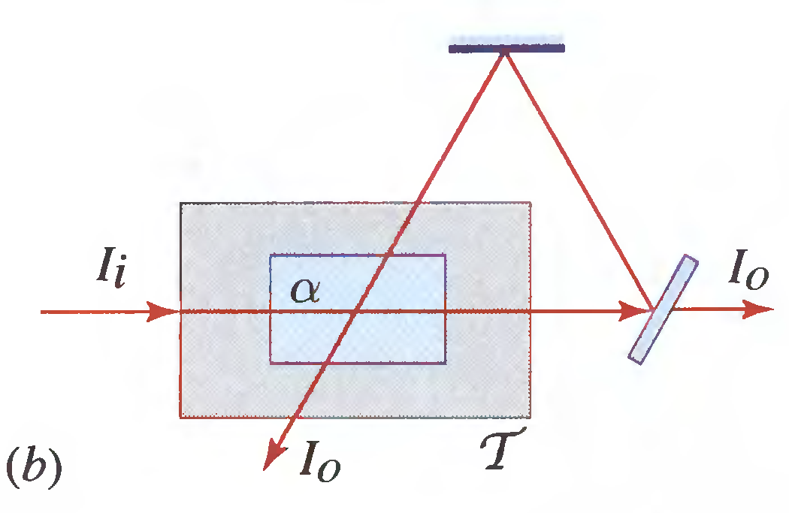
5. Áp dụng cho lưỡng ổn định tán sắc (OB)
Salech, Fundamentals of Photonics (Springer 2007)

Slide 15
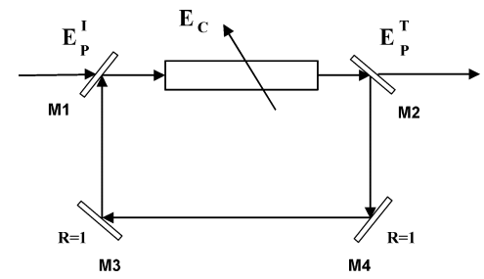
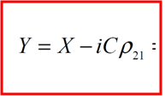
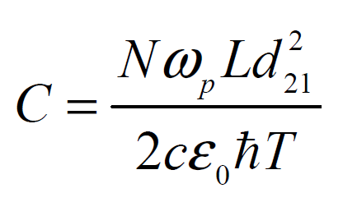
5. Áp dụng cho lưỡng ổn định tán sắc (OB)
n₂

Slide 16
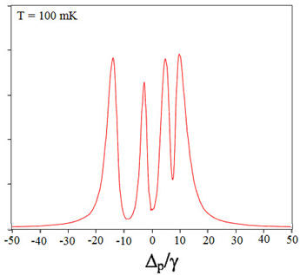
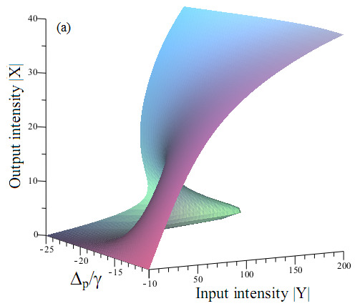
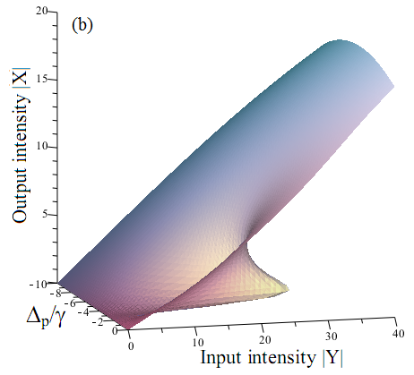
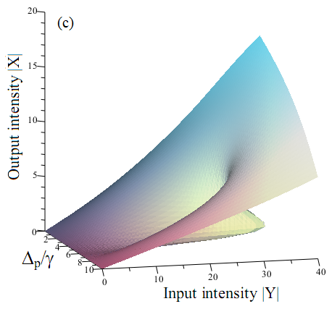
5. Áp dụng cho lưỡng ổn định tán sắc(OB)
absorption
16
Submitted to JOSA B (2015) - Submitted

Slide 17
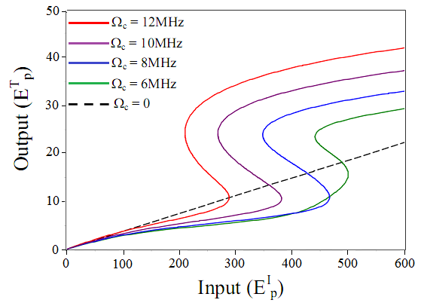
5. Áp dụng cho lưỡng ổn định tán sắc (OB)
Influence of the coupling intensity:
Δ_{c} = 0, Δ_{p} = 6 MHz , C = 1000
Submitted to JOSA B (2015) - Submitted

Slide 18
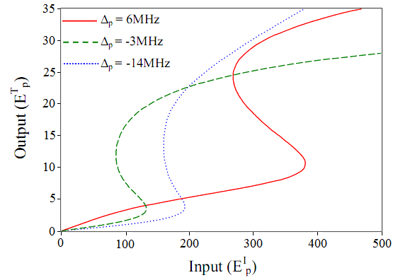
5. Áp dụng cho lương ổn định tán sắc (OB)
Influence of the probe detuning:
Δ_{c} = 0, Ω_{c} = 10 MHz
18
Submitted to JOSA B (201) - Submitted

Slide 19
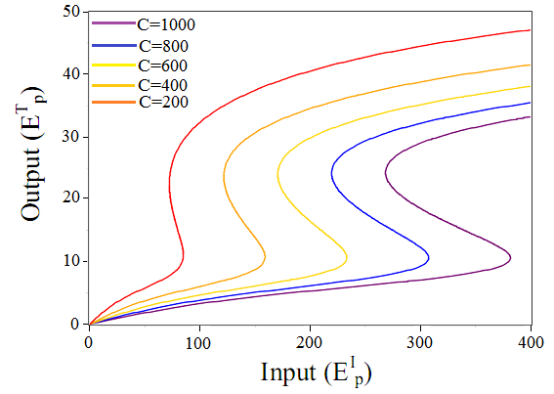
5. Áp dụng cho lưỡng ổn định tán sắc (OB)
Influence of the cooperation parameter:
Δ_{c} = 0, Δ_{c} = 6MHz, Ω_{c} = 10 MHz
19
Submitted to JOSA B (2015) - Submitted

Slide 20
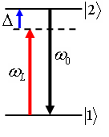
6. Trường hợp khí nguyên tử hai mức
Từ phương trình Master cho hệ hai mức và điều kiện buồng cộng hưởng vòng chứa khí nguyên tử hai mức:
Trong đó:
L: chiều dài phi tuyến trong buồng cộng hưởng
Hệ số hấp thụ không bão hòa

Slide 21
6. Trường hợp khí nguyên tử hai mức
6. Trường hợp khí nguyên tử hai mức
6.1 Phương trình lưỡng ổn định trong trường hợp tán sắc:

Slide 22
6. Trường hợp khí nguyên tử hai mức
Các đường đặc trưng lưỡng ổn định tán sắc

Slide 23
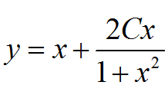
6. Trường hợp khí nguyên tử hai mức
6.2 Phương trình mô tả lưỡng ổn định hấp thụ [8]

Slide 24
6. Trường hợp khí nguyên tử hai mức
Các đường lưỡng ổn định hấp thụ:

